Slide 1
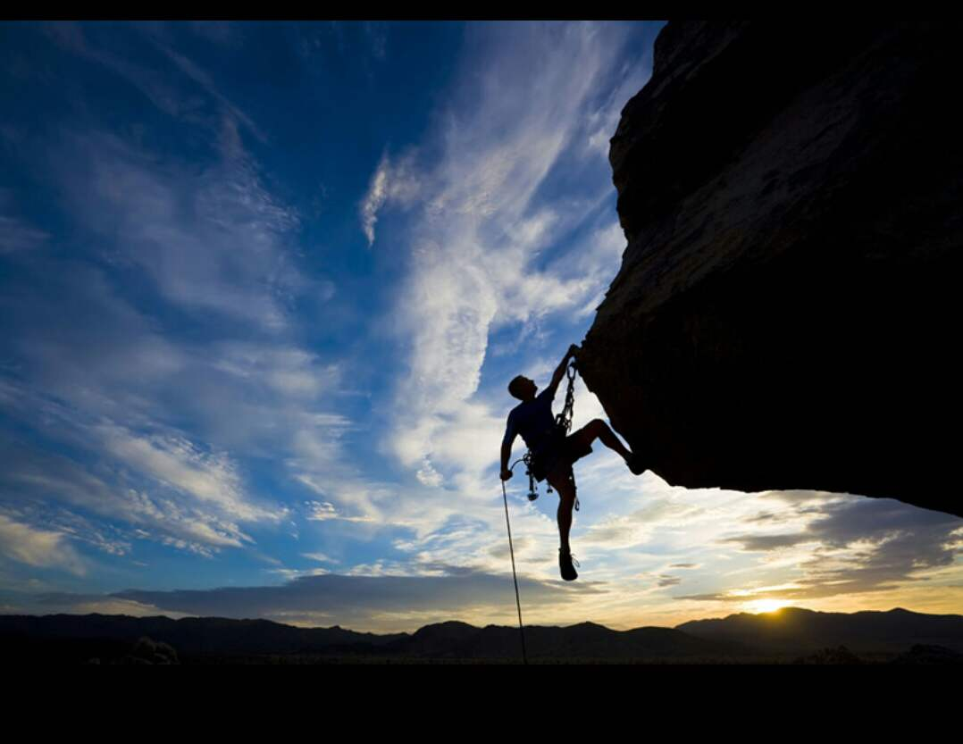

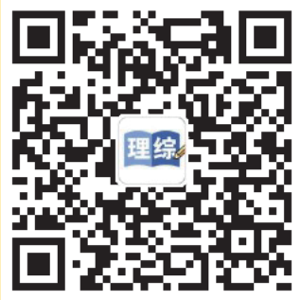
第七章 力
重力
第三节
优翼理综学科号

Slide 2

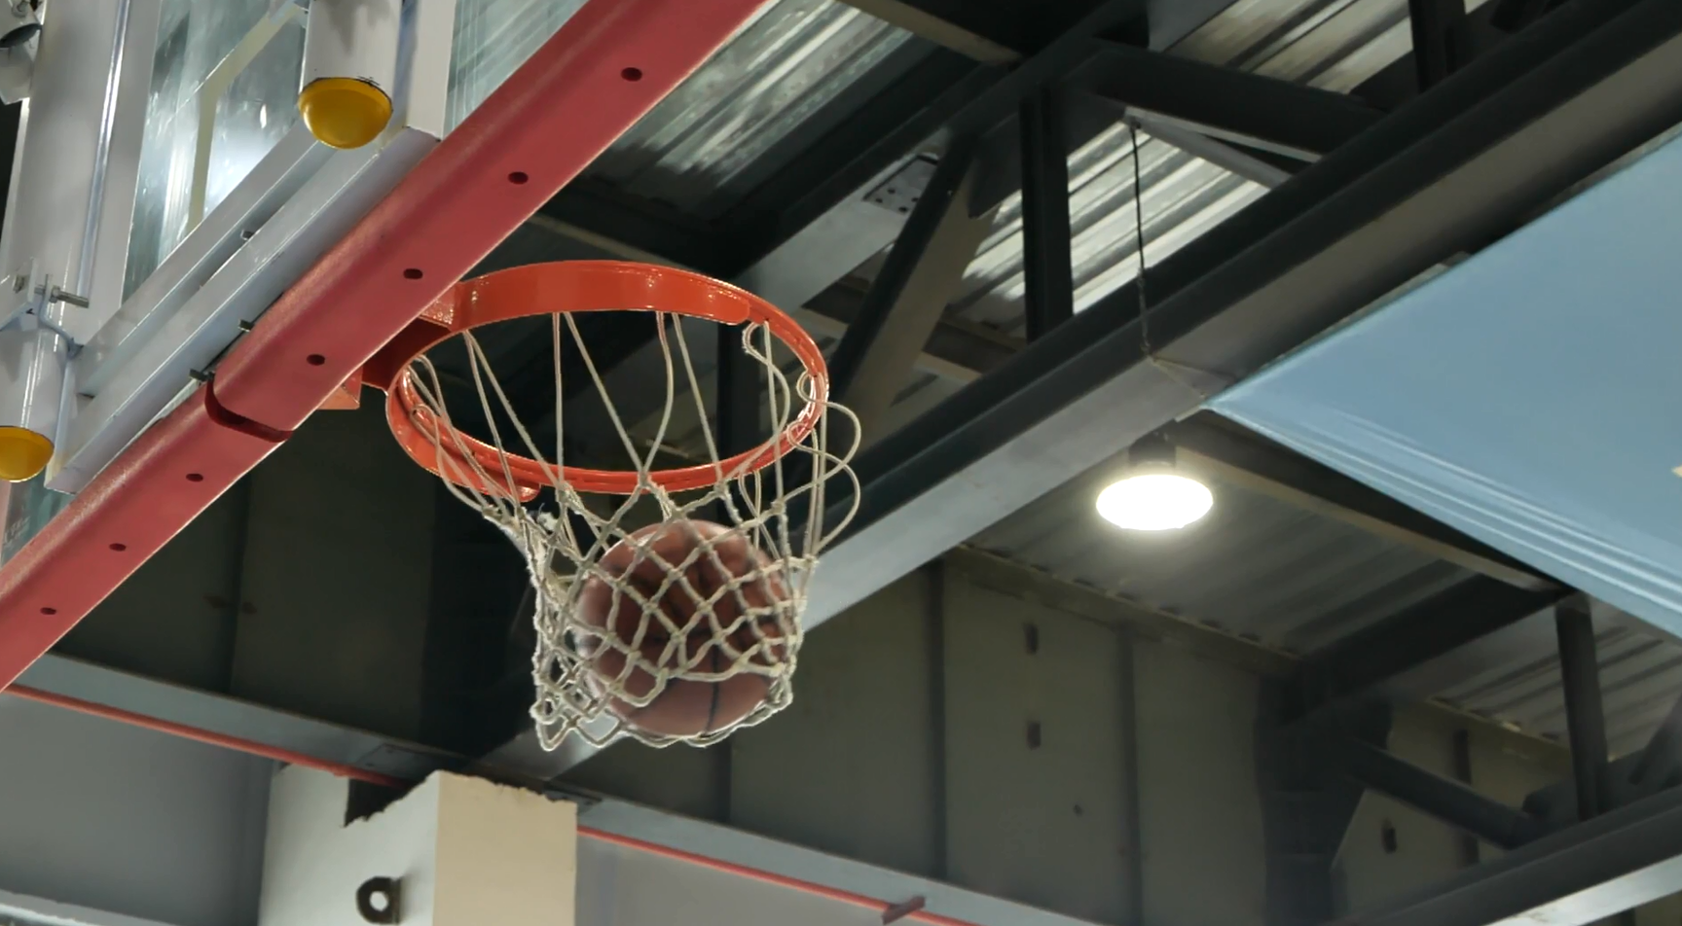
观察与思考
水往低处流，雪花向下飘落，球最终落到地面。
这是为什么呢？

Slide 3
学习目标
01
知道重力是由于地球的吸引而产生的力。
02
知道重力的方向、重心。（重点）
03
了解重力大小与质量的关系。（重点）

Slide 4
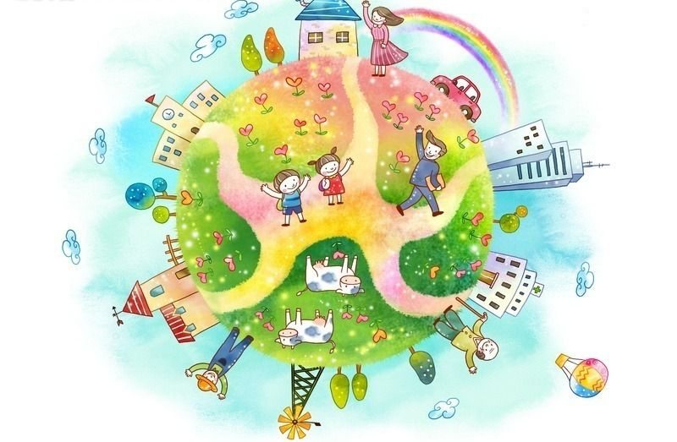
重力
1.定义：因地球的吸引而受到的力叫做重力。
2.重力的符号：G
3.重力的施力物体：地球
地球附近的所有物体都受到重力的作用

Slide 5
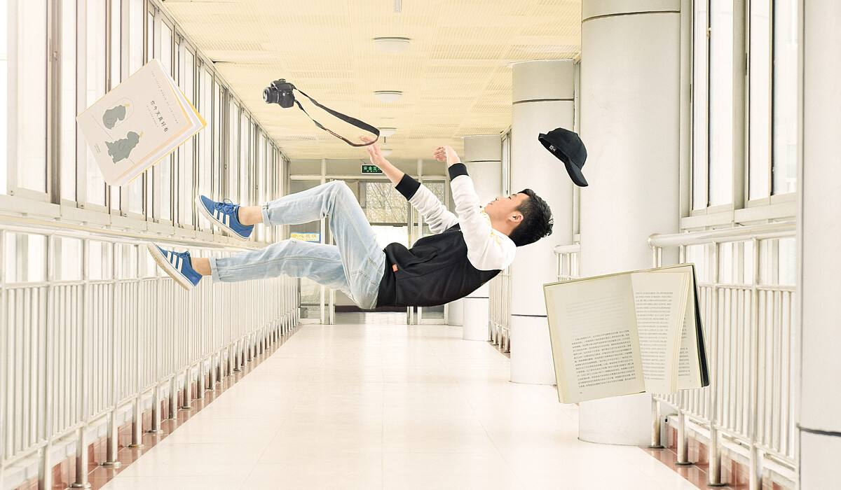
想像一下，如果没有重力，我们的生活会是什么样子？

Slide 6
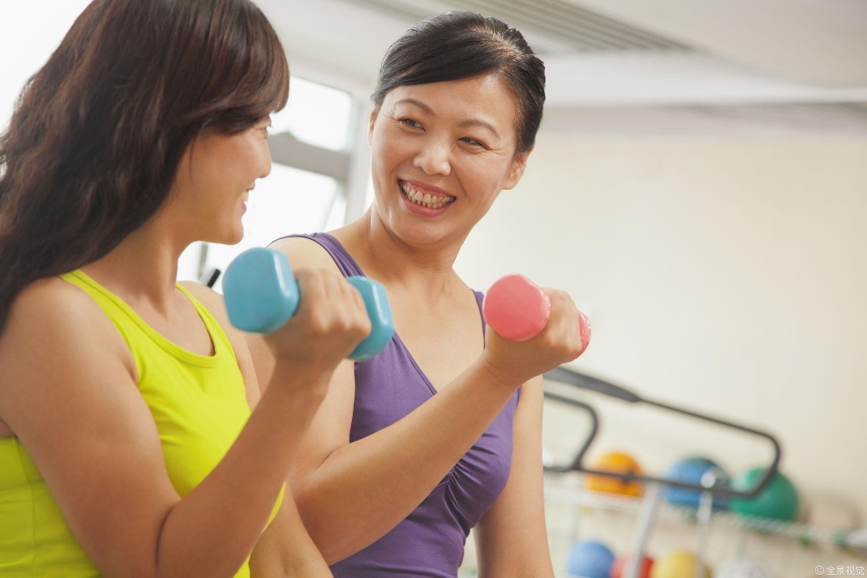
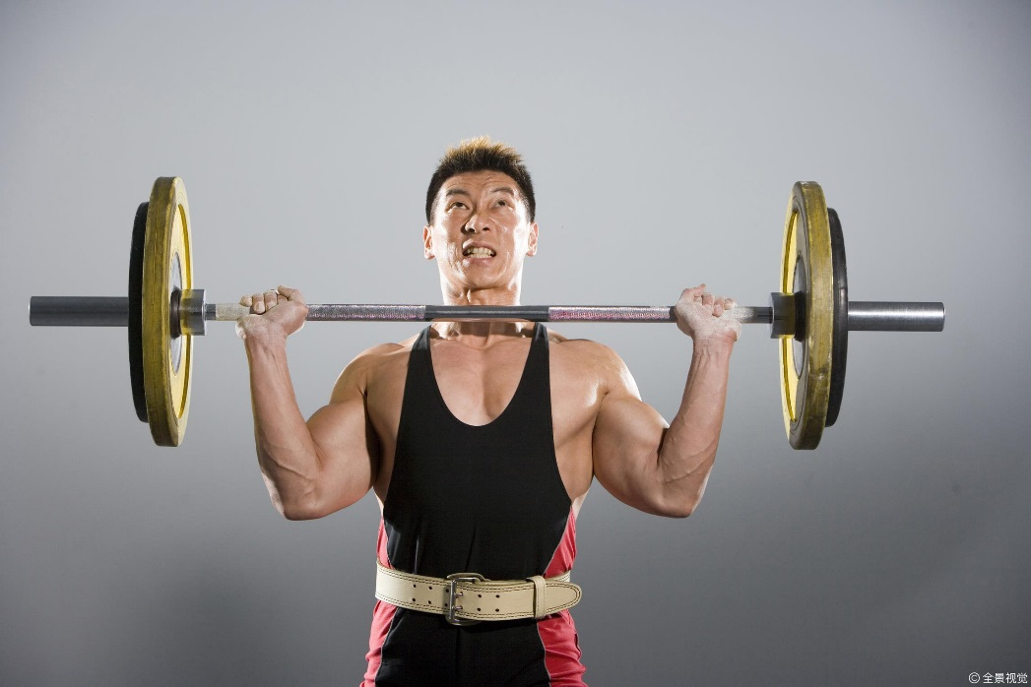
大量的生活经验告诉我们，质量不同的物体所受的重力不同。举起不同物体的感受也不同。
我们如何找出地球附近的物体所受的重力跟它的质量之间的关系呢？

Slide 7
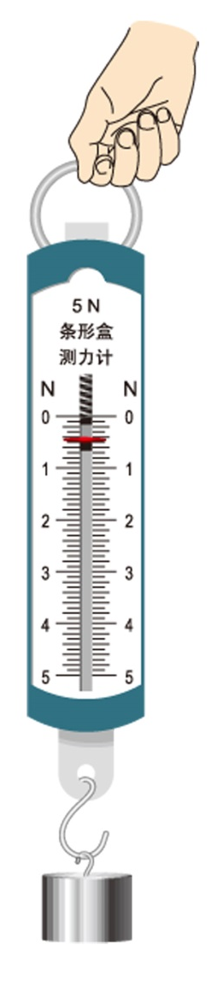
探究重力的大小跟质量的关系
1.用什么工具测量重力？
弹簧测力计
2.如何测量重力的大小？
把已知质量的钩码挂在弹簧测力计上，静止时，弹簧测力计的示数等于钩码所受的重力大小。
Notes:
☺

Slide 8
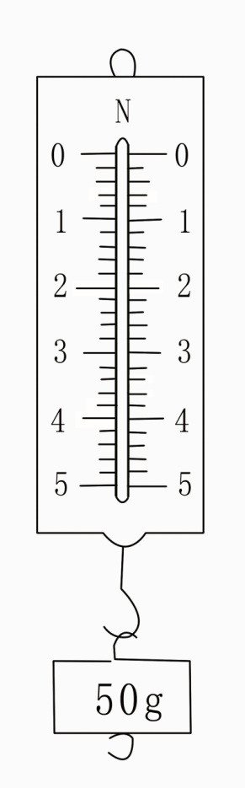
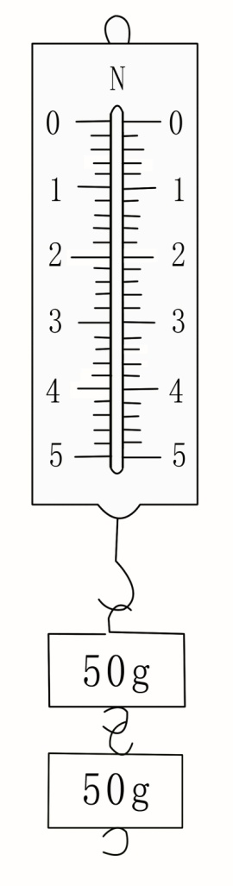
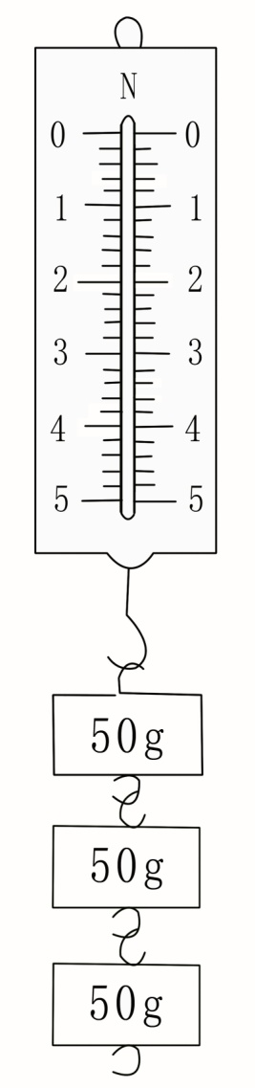
进行实验
把质量均为50 g的 3个钩码，逐个增加，挂在弹簧测力计下，并记下示数。

Slide 9
实验记录表格
次数 | 1 | 2 | 3
质量m/kg | 0.05 | 0.1 | 0.15
重力G/N | 0.49 | 0.98 | 1.47
重力/质量 G/m（N/kg） | 9.8 | 9.8 | 9.8
Notes:
☺

Slide 10
重力与质量关系的图像
G/N
以质量为横坐标、重力为纵坐标描点。连接这些点，你发现什么？
1.5
1
0.5
m/kg
O
0.05
0.1
0.15

Slide 11
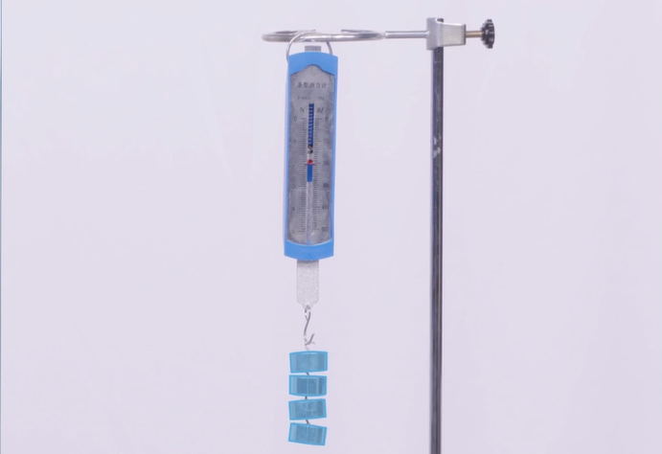
结论
1.物体所受的重力跟它的质量成正比。
2.物重跟质量的比约等于9.8N/kg。
演示：探究物体重力与质量的关系

Slide 12
重力与质量的关系
1.物体所受的重力跟它的质量成正比。
2.重力与质量的比值大约是 9.8N/kg，表示的物理意义是
质量为1kg的物体受到的重力为9.8N
3.如果用g 表示这个比值，重力与质量的关系可以写成
或
注意：粗略计算时，g =10N/kg，如果题目中没有交待 g = 10N/kg g永远是9.8N/kg

Slide 13
重力与质量的区别与联系
 | 重力 | 质量
符号 | G | m
定义 | 由于地球的吸引而使物体受到的力 | 物体所含物质的多少
影响因素 | 物体所受重力随不同位置g的变化而变化 | 质量是物质的属性，与其他因素无关
单位 | 牛顿/N | 千克/kg
测量工具 | 弹簧测力计 | 天平等
联系 | G=mg

Slide 14

例
一座公路桥头旁立有一块如图所示的标志牌（t表示吨），用来表示对过桥车辆的限制，现有一辆总重为5×10⁴N的卡车，通过计算回答这辆卡车能不能通过此桥？（g＝10N/kg）
解：由标志牌可知该桥的最大承受能力为4t，
由G＝mg，可得
满载时卡车的质量：
G
5×10⁴N
m= = =5×10³kg=5t＞4t，
g
10N/kg
则此车不能通过这座桥。
答：这辆卡车不能通过此桥。
一题多解：或计算该桥能承受的最大重力，与卡车重力比较大小

Slide 15
练一练
“嫦娥三号月球车质量为140kg，在地球上它的重力为 N，当它到达月球后，它在月球上的重力 （选填“大于”“小于”或“等于”）它在地球上的重力（g取10N/kg）。
1400
小于

Slide 16
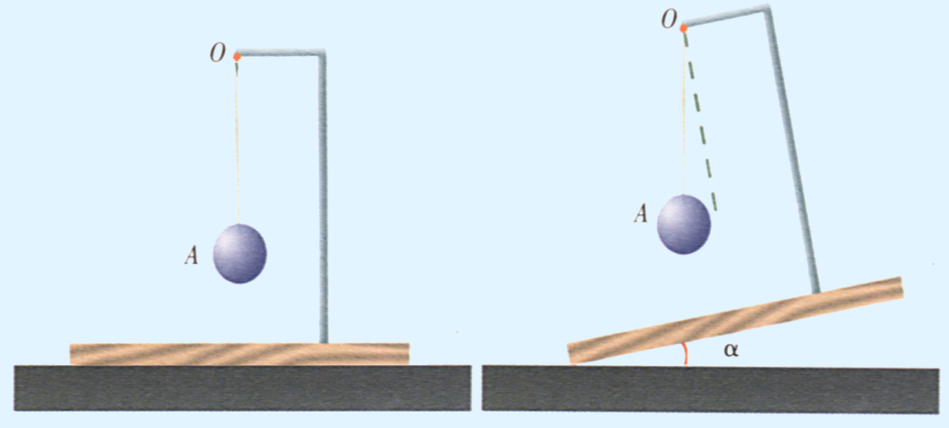
重力的方向
如何描述重力的方向？
重力的方向总是竖直向下的。

Slide 17
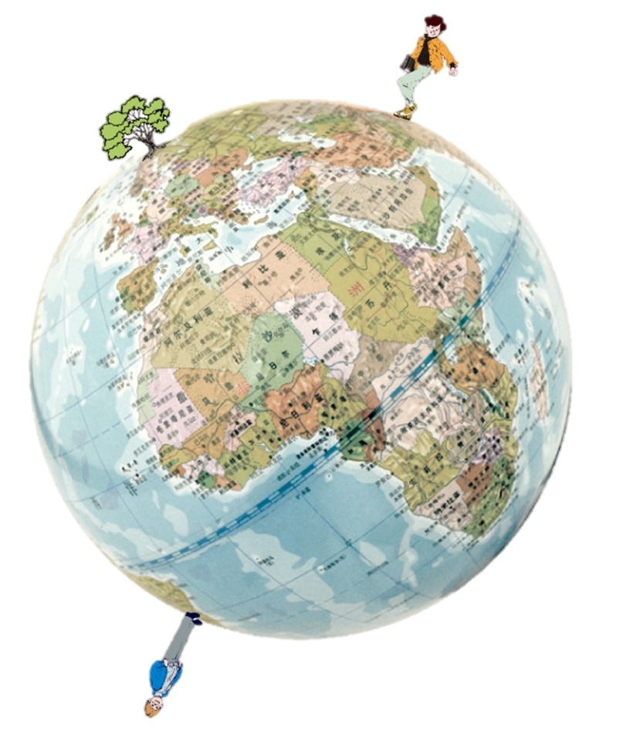
我们站在地面上，脚朝下，站得很稳。但地球是球形的，在我们“脚下”的阿根廷人，好像是脚朝上的。他们为什么也站得很稳呢？我们通常所说的“下”到底指的是什么方向呢？
•
指向地心

Slide 18
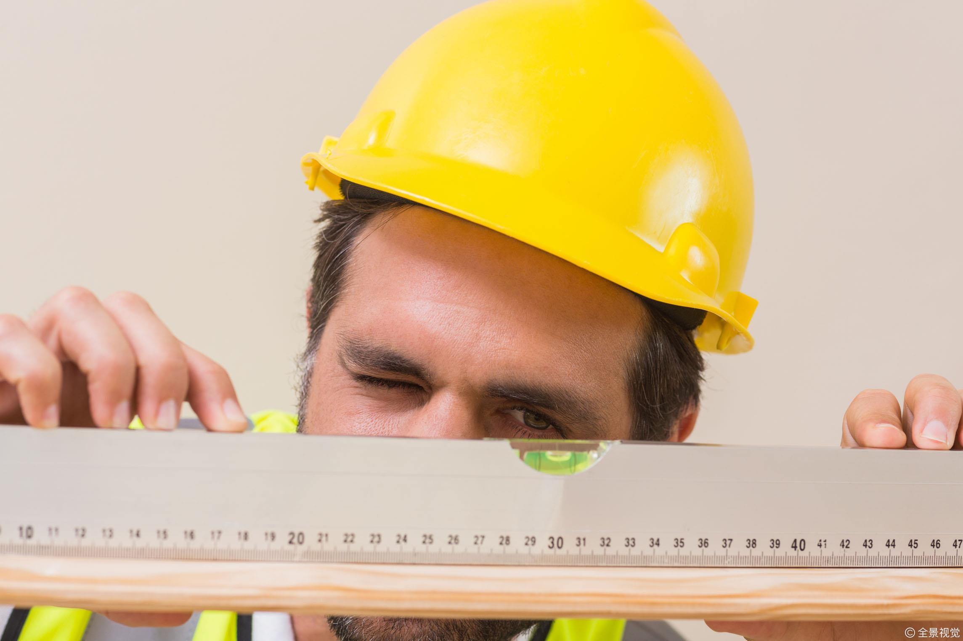
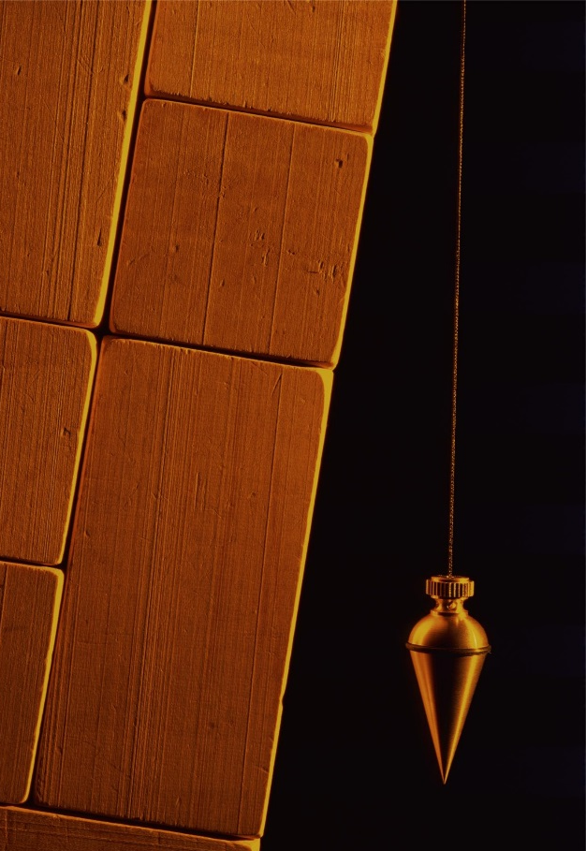
重力方向竖直向下的应用
水平仪：检验桌面等平面是否水平
铅垂线：检验建筑物是否垂直于地面

Slide 19
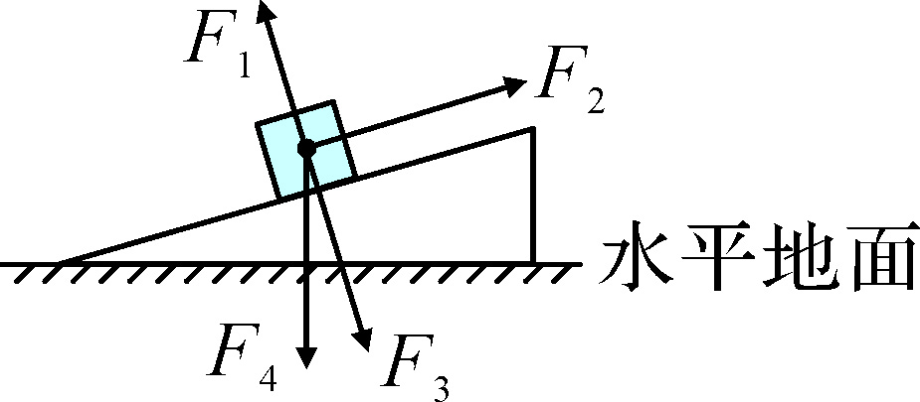
例
下图中表示静止在斜面上的物体所受的重力的是（ ）
A．F₁ B．F₂ C．F₃ D．F₄
D
任意一杯水稳定后的水面就是我们所说的水平面。
不是垂直，垂直是垂直接触面
物体所受的重力的方向总是竖直向下的。
垂直水平面

Slide 20
重心
概念：重力的等效作用点
G
G
G
形状规则、质量分布均匀的物体重心在其几何中心上
Notes:
20

Slide 21
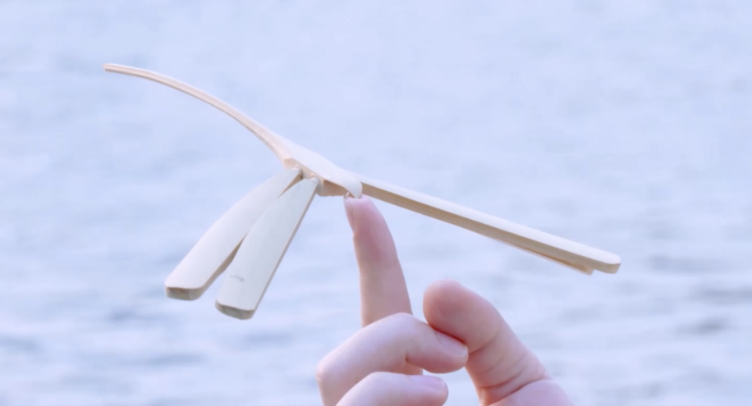
如何确定质量不均匀、不规则物体的重心？
A
D
A
O
B
C
B
演示：找物体重心
用悬挂法寻找重心
Notes:
21

Slide 22
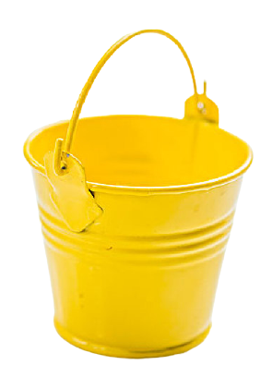
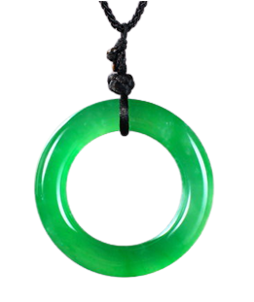

注意：重心不一定在物体上
请找出下列物体的重心？
G
G
G

Slide 23
例
关于物体的重心，下列说法不正确的是 （ ）
A．一切物体的重心都在它的中间位置
B．一切物体的重心都是该物体所受重力的作用点
C．物体的重心不一定都在物体上
D．质地均匀，形状规则的物体的重心在它的几何中心上
A
×
√
重力的作用点叫重心
√
比如篮球
√
总结：只有规则物体的重心在物体的几何中心，不规则物体的中心不一定在物体的中间位置。

Slide 24
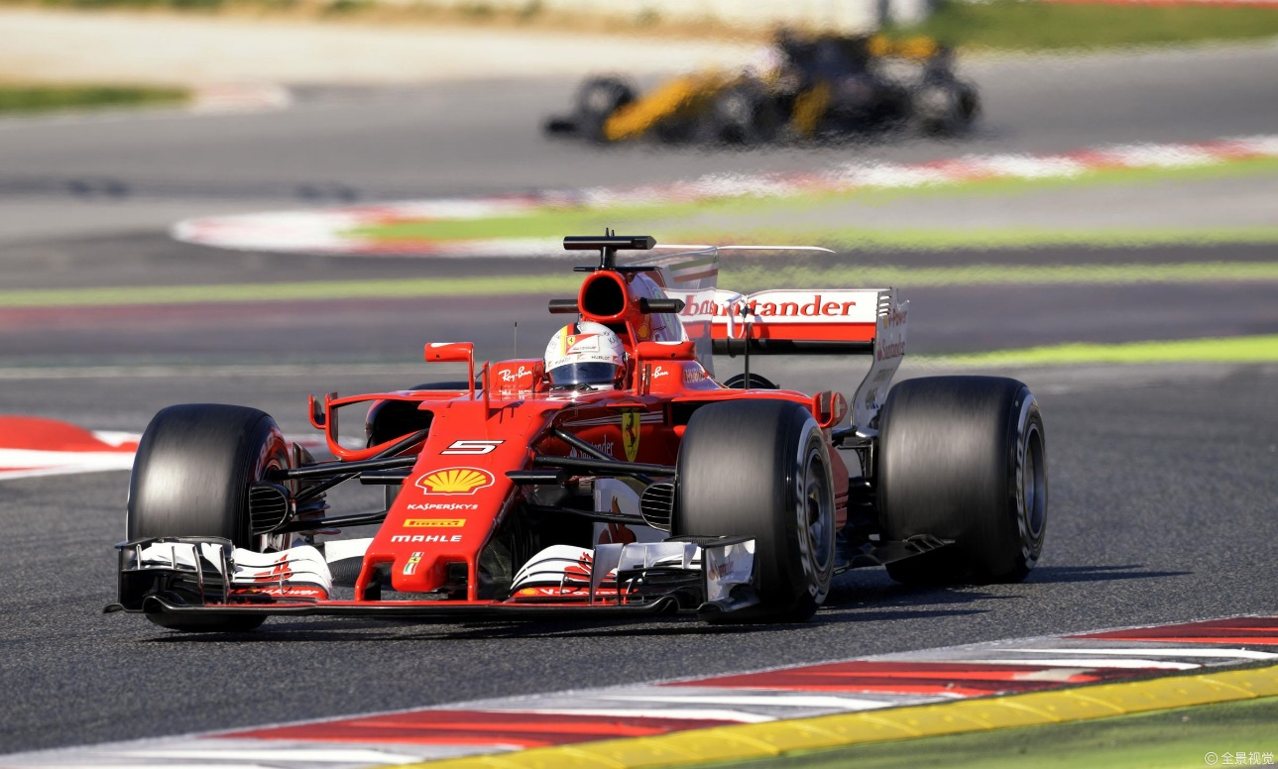
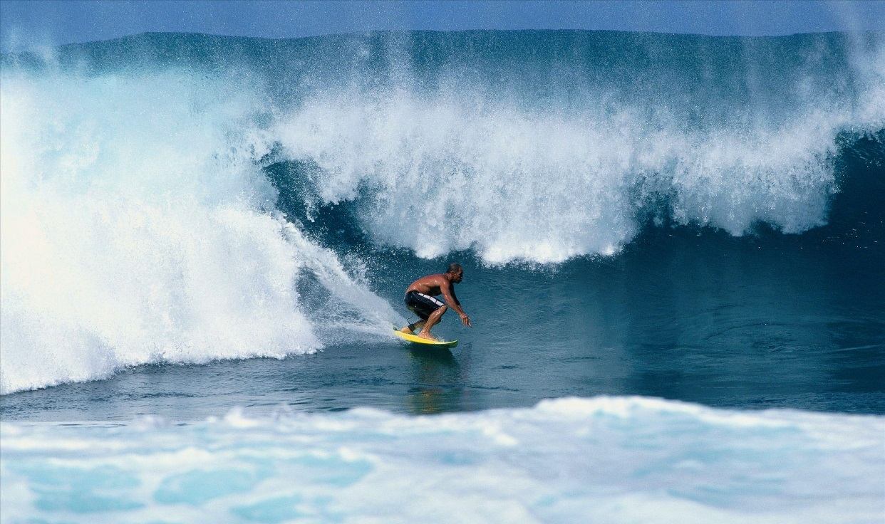
拓展
重心与物体的稳定性
赛车车身很低，轮子相距尽量远，在快速行驶时不易翻倒。
冲浪者弓着腰，叉开腿，更有助于在惊涛骇浪重保持平稳。
物体的重心越低，稳定性越好。

Slide 25
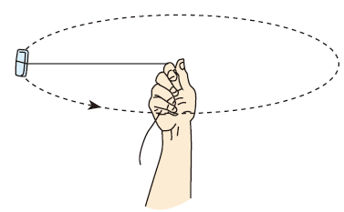
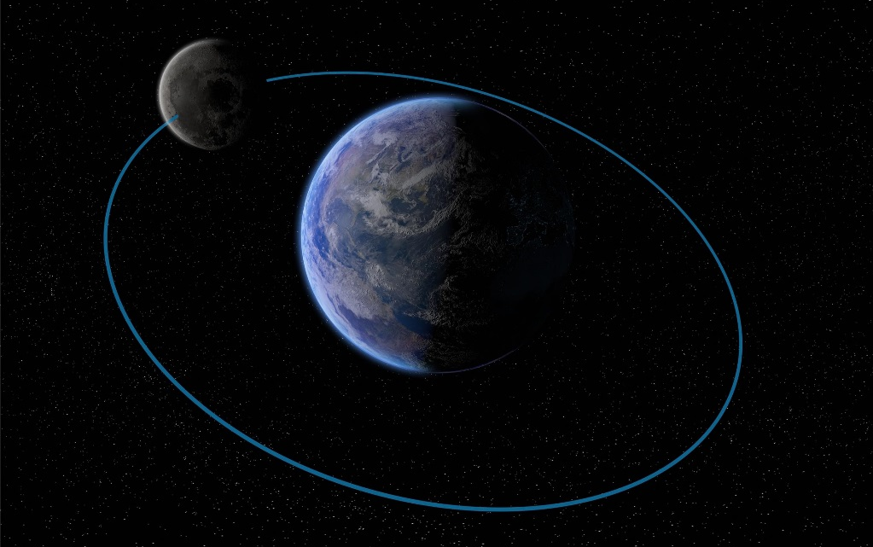
重力的由来
月亮也绕着地球转动，它们之间有没有力呢？
用一根细线栓一块橡皮，甩起来，使橡皮绕手做圆周运动。这时，你会觉得橡皮需要用线拉住才不会跑掉。

Slide 26
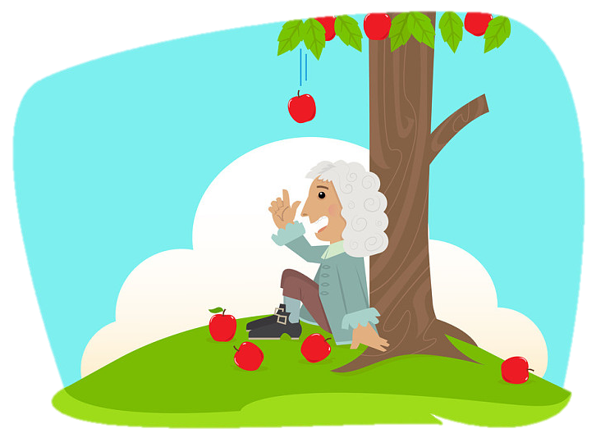
牛顿研究后提出：宇宙间任何两个物体，大到天体，小到尘埃之间，都存在互相吸引的力，这就是万有引力。
重力正是源自地球对它附近物体的万有引力。
正是地球对它附近物体的引力，使得水向低处流、抛出的篮球落向地面……

Slide 27
课堂小结
重力：由于地球的吸引而使物体受到的力
重力的大小：G＝mg
重力
重力的方向
竖直向下
规则物体的重心
重心
不规则物体的重心
重力的由来

Slide 28
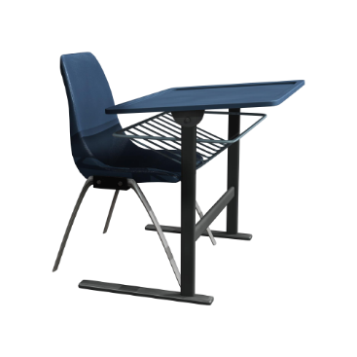
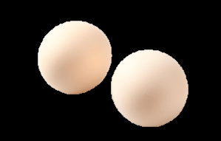
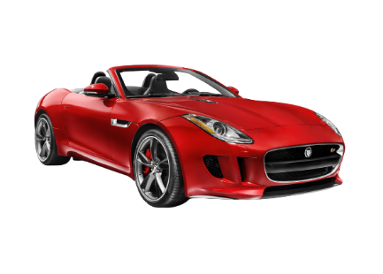
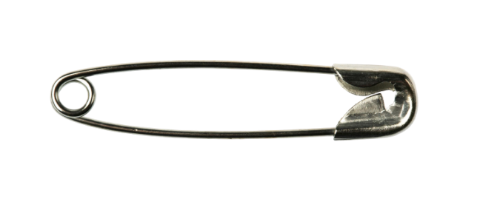
随堂训练
1．下列物体中，重力最接近1N的是（ ）
B
A.一张课桌
B.两个鸡蛋
C.一枚别针
D.一辆跑车

Slide 29





2．孔明灯象征着人们对幸福的期望和企盼。如图是放飞在空中的孔明灯，能正确表示孔明灯装饰穗所受重力方向的是（ ）
C
A
B
C
D

Slide 30
3．如图所示，在小桶中倒入质量m_{水}＝0.8kg的水，用测力计测得总重力G_{总}＝11N，求桶的质量m_{桶}（g＝10N/kg）。
解：由G＝mg可得，桶子和水的总质量：
G_{总}
11N
m_{总}= = =1.1kg，
g
10N/kg
则桶的质量为：
m_{桶}＝m_{总}﹣m_{水}＝1.1kg﹣0.8kg＝0.3kg。
答：桶的质量为0.3kg。

